Slide 1


PHÒNG GIÁO DỤC VÀ ĐÀO TẠO QUẬN LONG BIÊN
TRƯỜNG MẦM NON GIA THƯỢNG
TẠO HÌNH
DÁN BÁNH TÀU HỎA
Lứa tuổi : Mẫu giáo bé ( 3-4 tuổi)
Thời gian : 15-20 phút
Người thực hiện : Phùng Thị Tuyết
Năm học : 2018 - 2019

Slide 2

I. Mục đích - Yêu cầu:
1, Kiến thức :
Trẻ biết xé giấy, chấm hồ, dán, tô đúng màu và biết phối hợp các màu phù hợp.
- Trẻ biết kể tên các bộ phận của tàu hỏa như: đầu tàu, các toa tàu, bánh xe, ống khói...
2, Kỹ năng:
Trẻ chấm hồ, dán bánh tàu hỏa...
Trẻ tô nền đẹp, vẽ thêm mặt trời, mây, đường tàu...
- Rèn tư thế ngồi, cách cầm bút của trẻ. Rèn trẻ cách sử dụng màu cho phù hợp
3, Thái độ:
Trẻ hứng thú tham gia vào giờ học
Trẻ ngoan, biết nghe lời cô giáo, biết giữ gìn sản phẩm của mình và của bạn

Slide 3

II, Chuẩn bị:
1, Đồ dùng của cô:
Giáo án điện tử
Bảng tương tác
Tranh mẫu của cô, que chỉ
Nhạc các bài hát trong chủ đề
2, Đồ dùng của trẻ :
Giấy vẽ, hồ dán, bút màu, rổ đựng các hình tròn cho trẻ
Bảng trưng bày sản phẩm

Slide 4


1,Ổn định tổ chức:
Cô và trẻ cùng hát bài “Đoàn tàu nhỏ xíu”

Slide 5

2, Phương pháp, hình thức tổ chức:
a, Cô cho trẻ quan sát tranh mẫu của cô và đàm thoại về bức tranh
Cô có bức tranh vẽ gì đây các con?
Các con có nhận xét gì về bức tranh này?
Cô dán bánh tàu hỏa bằng gì?
Để bức tranh thêm đẹp cô đã vẽ thêm mặt trời và đám mây.
Cô đã tô bức tranh bằng những màu gì?

Slide 6
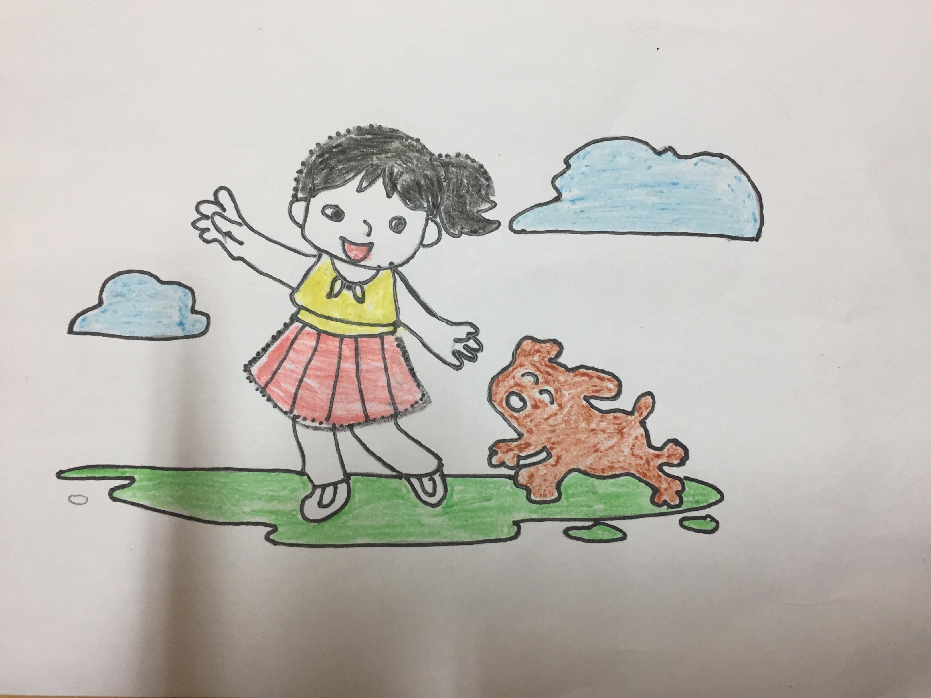
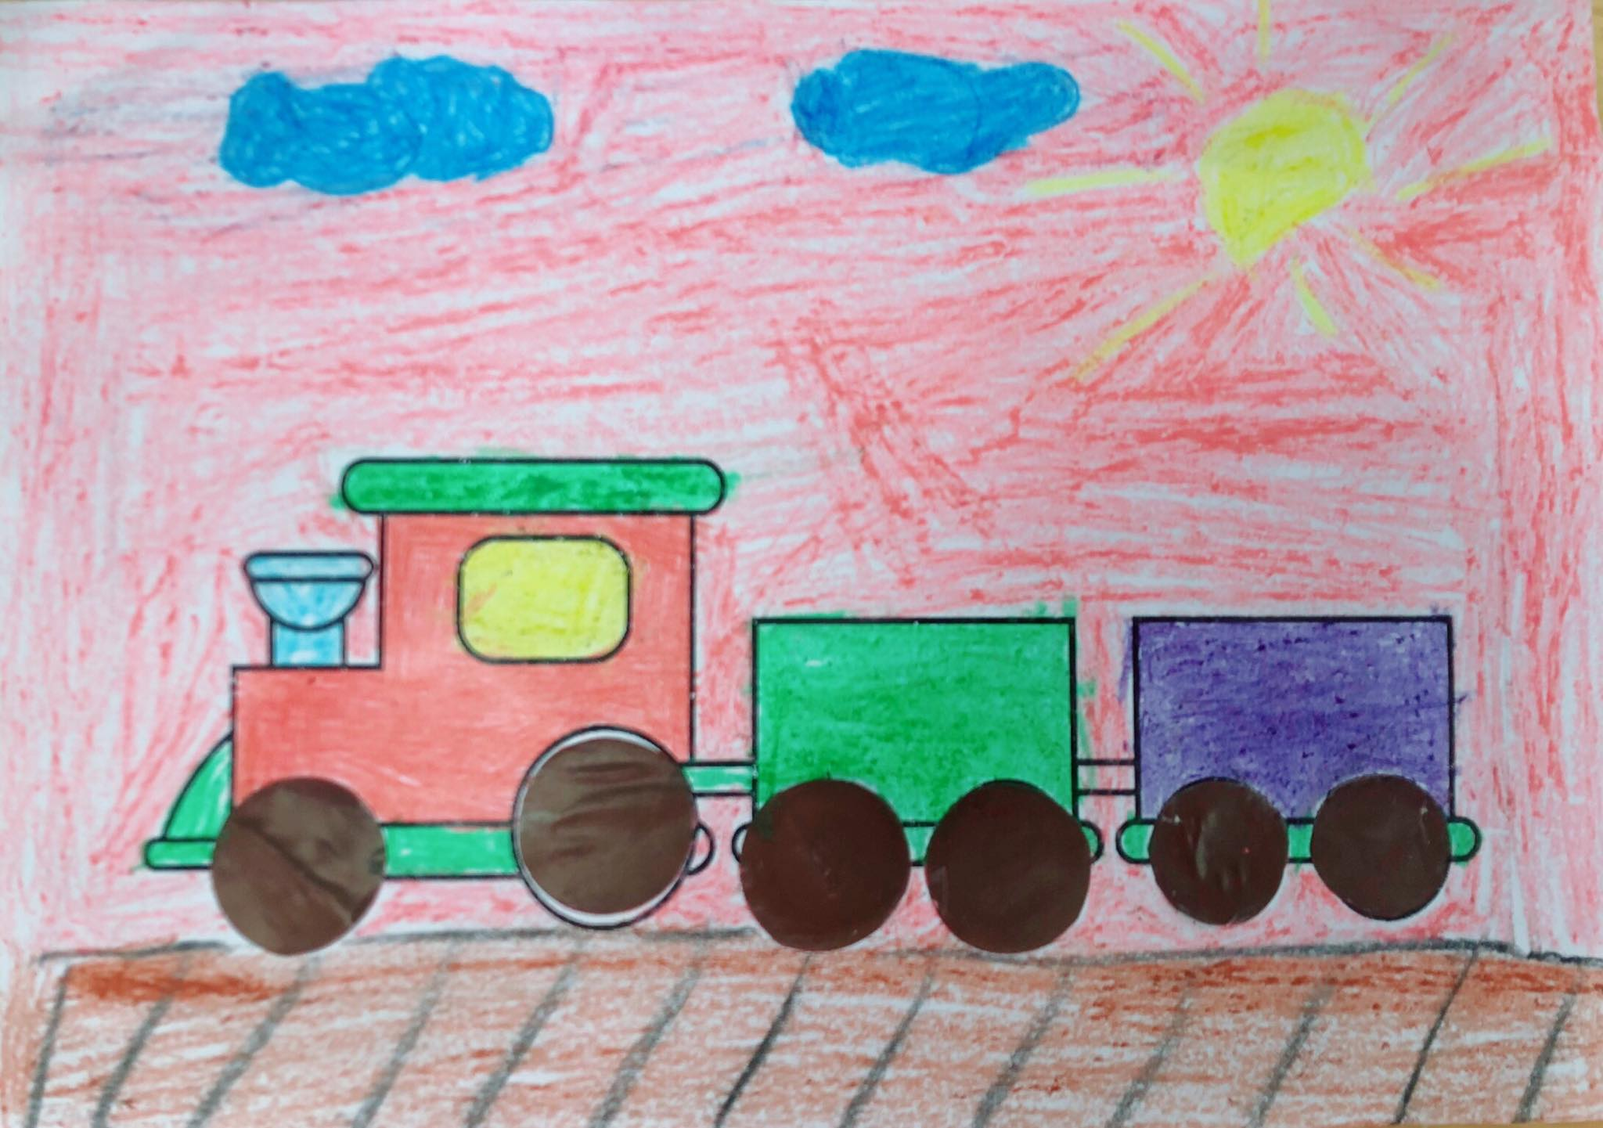

Slide 7

b, Cô làm mẫu cho trẻ xem và giải thích

Slide 8
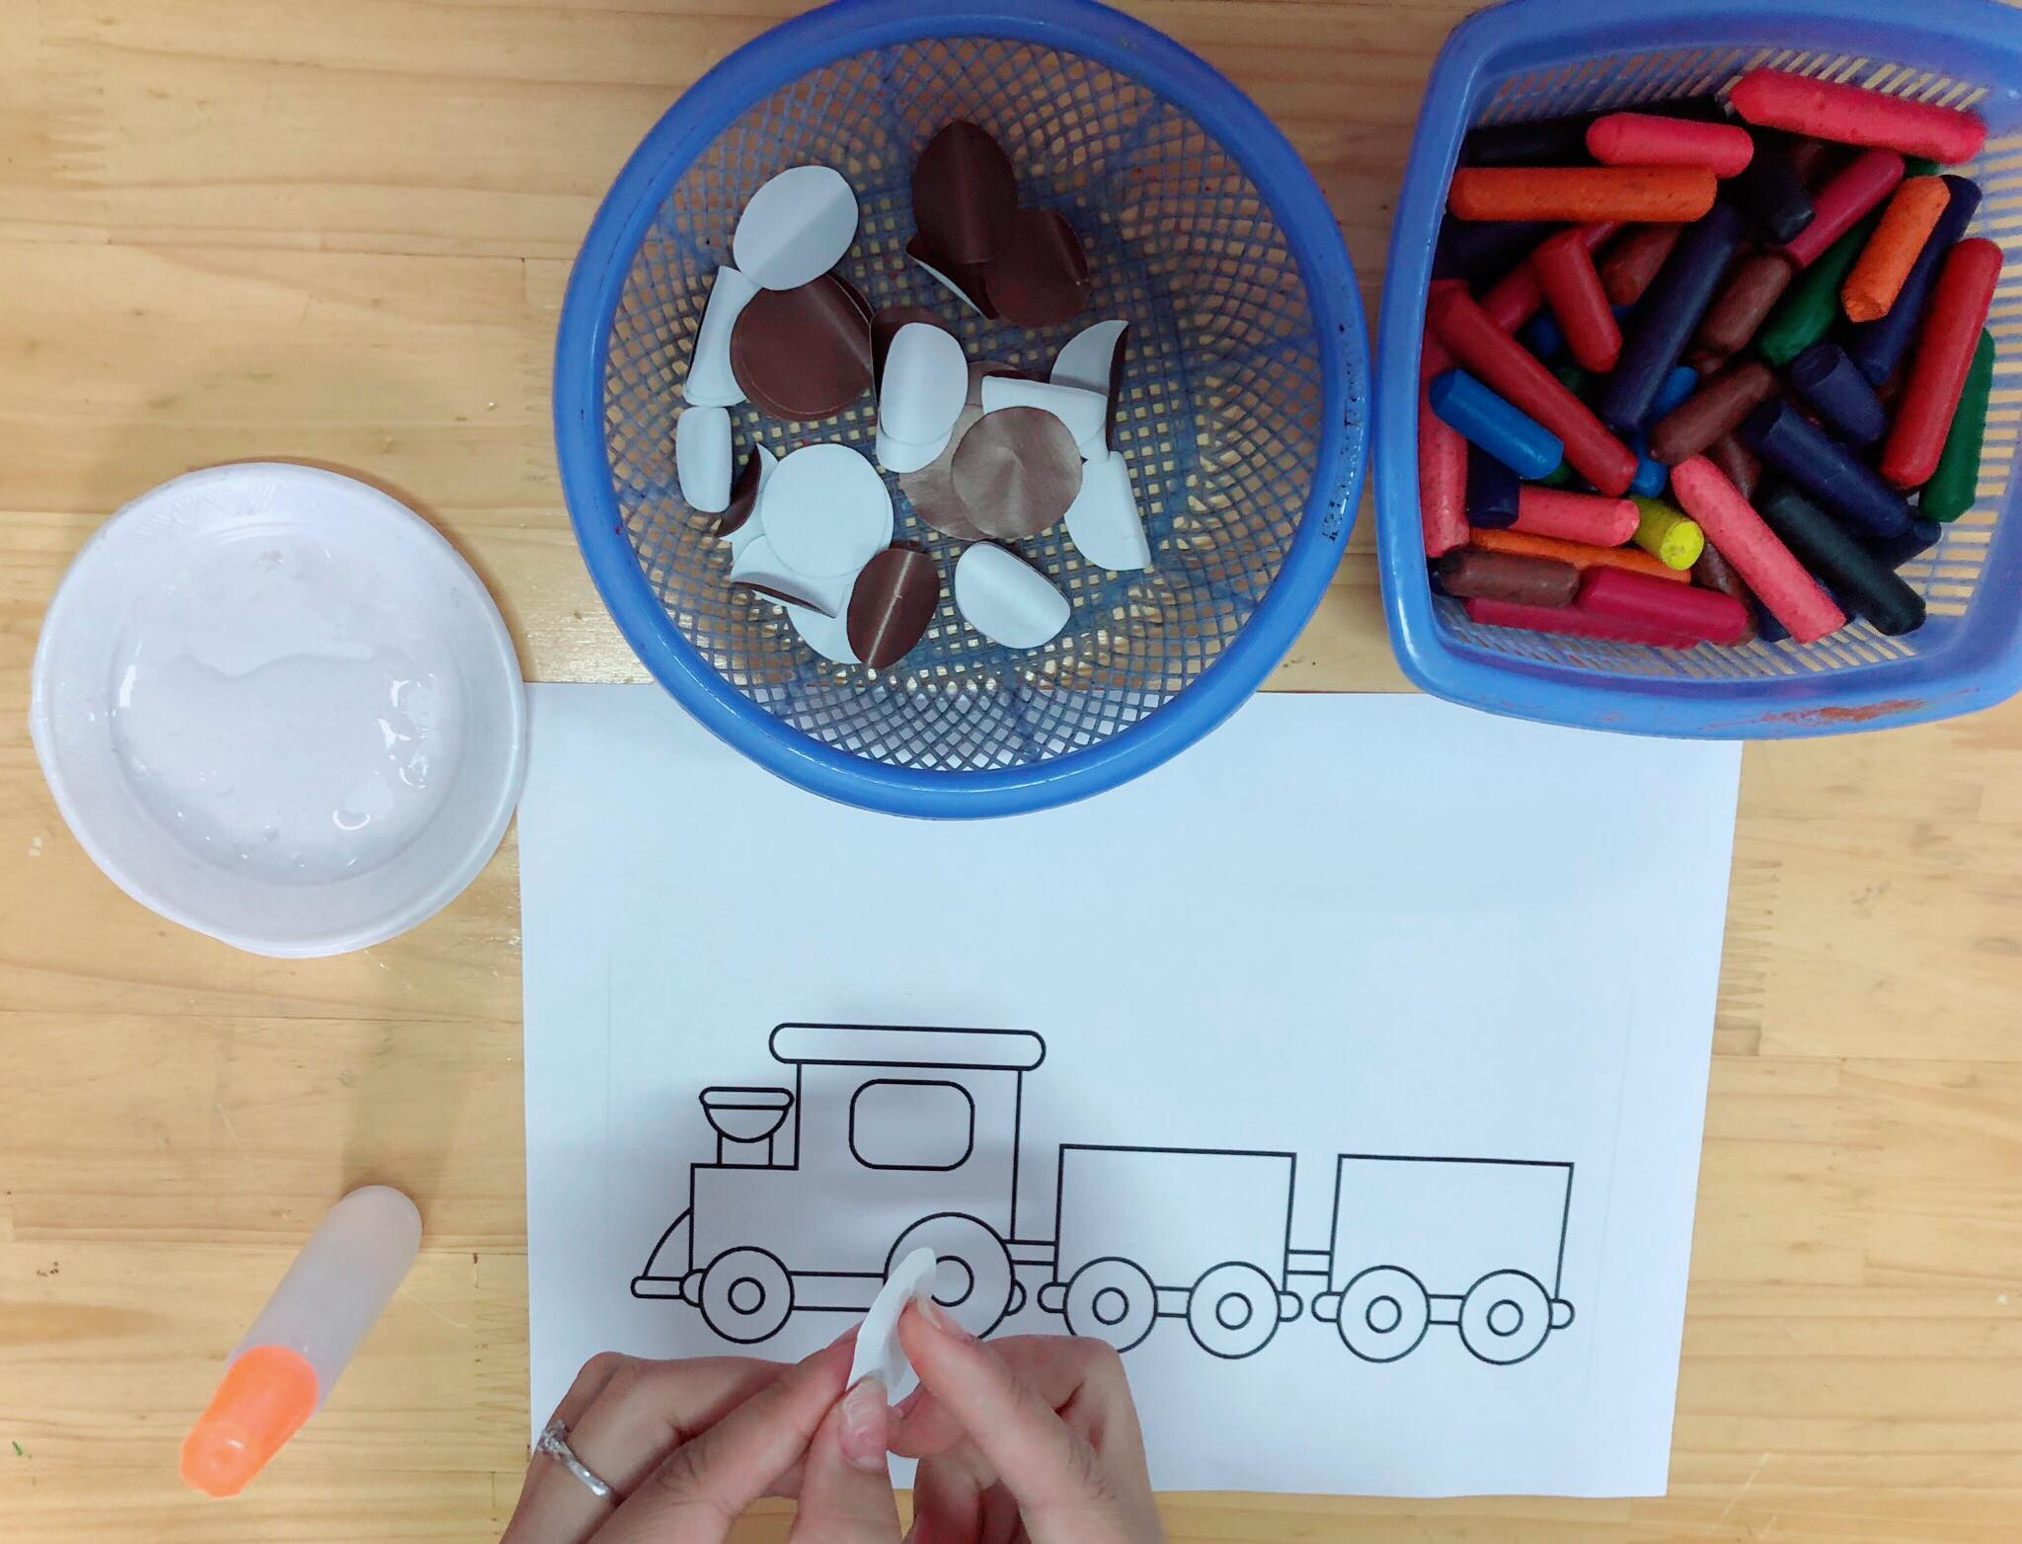
Cô chấm hồ vào mặt sau chấm tròn và dán

Slide 9
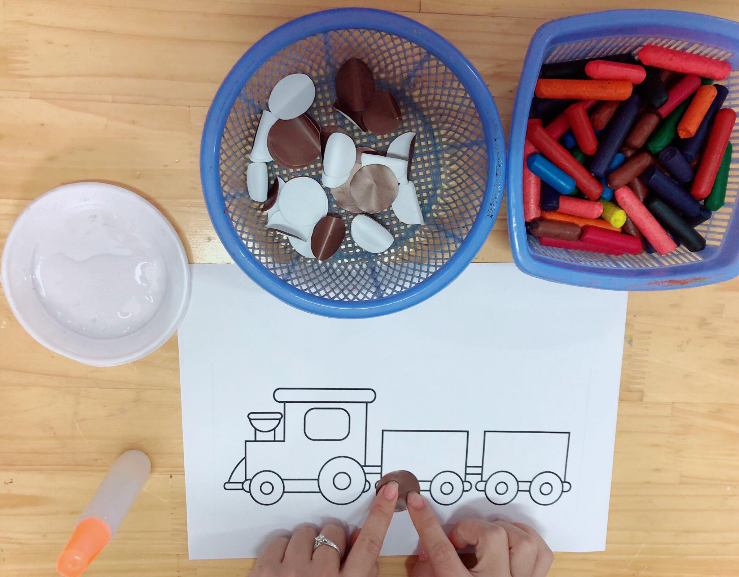
Cô dán chấm tròn vào đúng bánh xe và ấn nhẹ

Slide 10
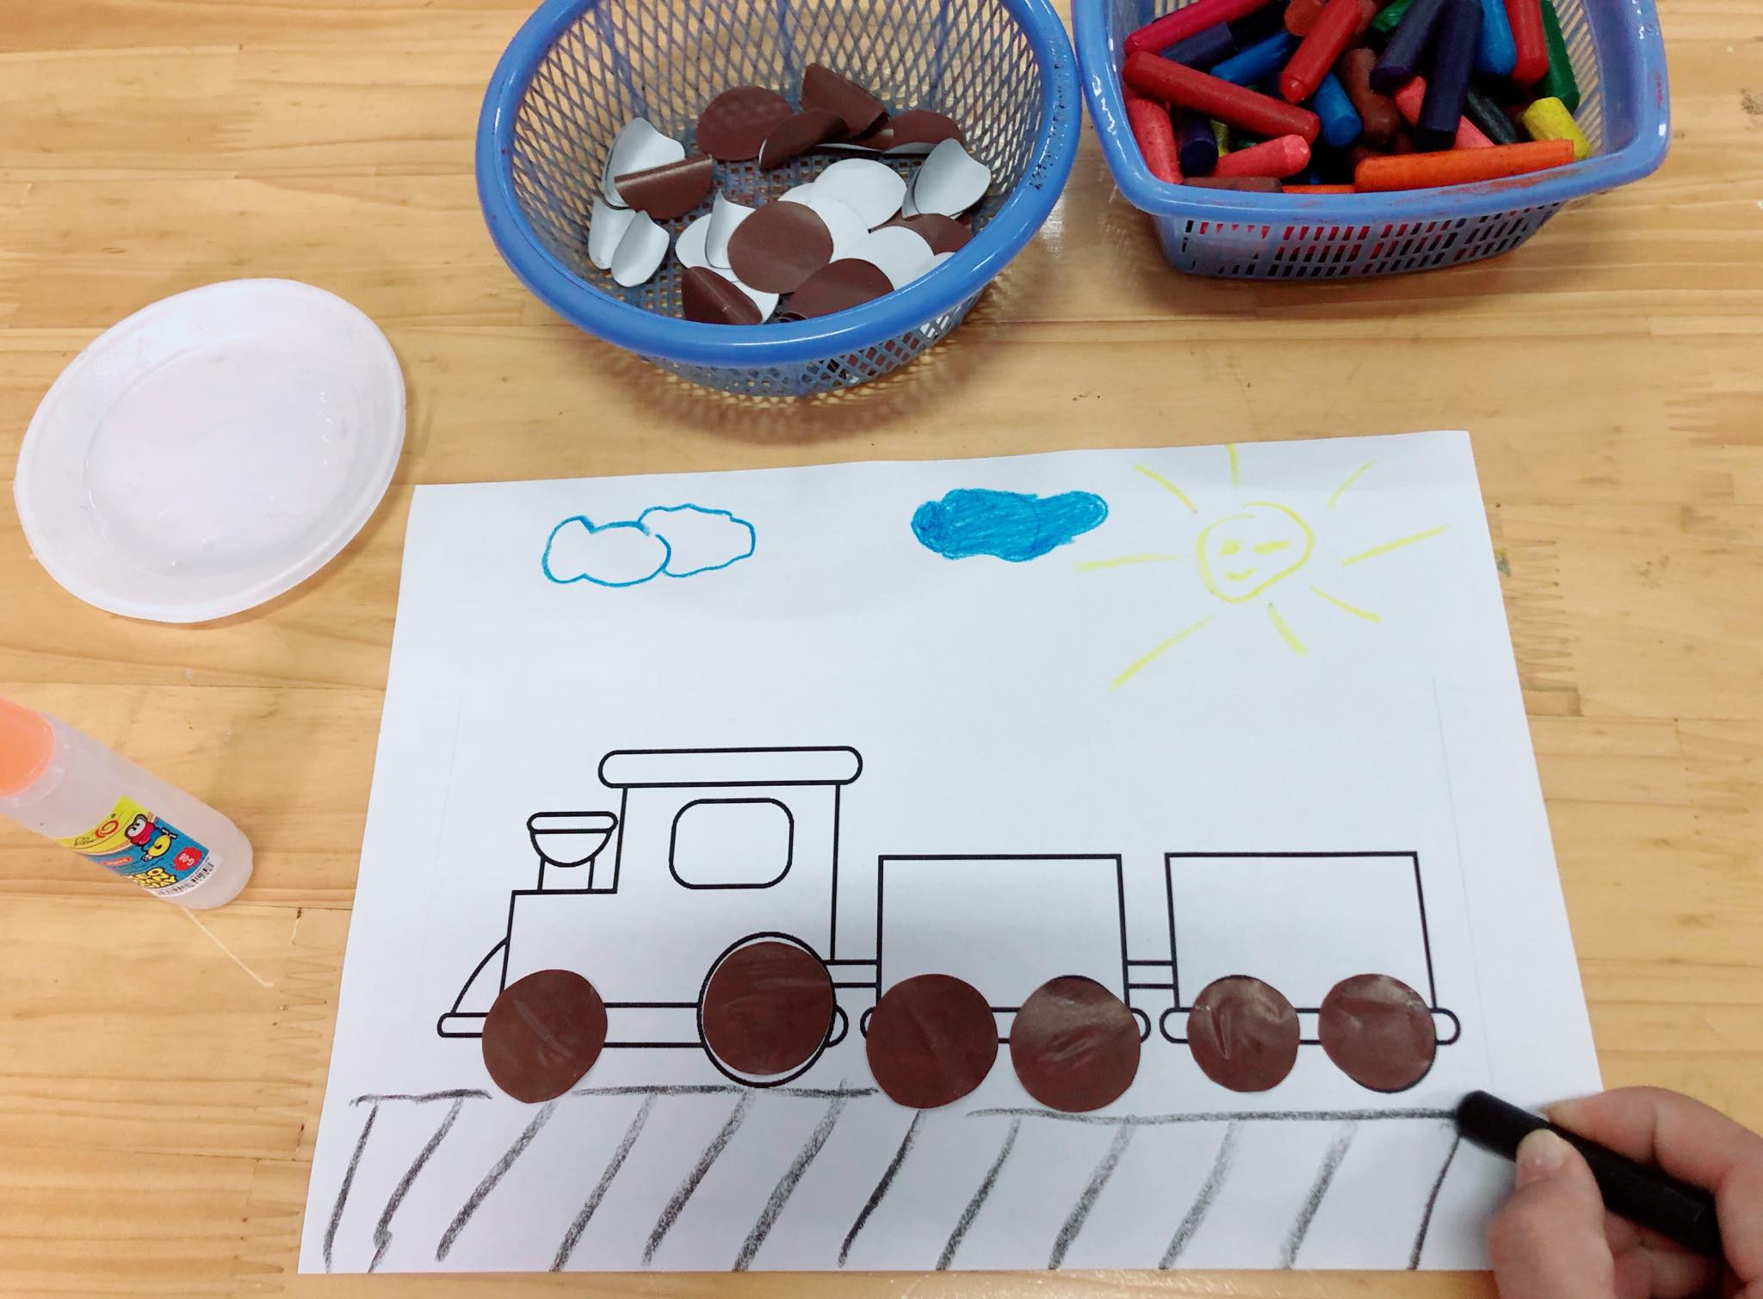
Cứ thế cô dán hết các bánh tàu hỏa, cô dùng màu sáp vẽ đường ray,
mặt trời, mây và tô màu cho bức tranh thật đẹp và mịn

Slide 11


d, Trẻ thực hiện:
Cô quan sát, sửa sai cho trẻ, nhắc trẻ tư thế ngồi cầm bút, cách dán hồ, di màu nhẹ nhàng và ngồi đúng tư thế

Slide 12
e, Trưng bày sản phẩm:
Các con vừa làm gì? Cô nhận xét chung sản phẩm của trẻ. Gợi ý trẻ nhận xét tranh nào đẹp? Vì sao?
Hỏi một vài trẻ thích tranh của ai? Vì sao?
Cô nhận xét chung lại tranh của trẻ một lần nữa

Slide 13

3, Kết thúc:
Cô và trẻ cùng chơi trò chơi “ Vui đến trường”

